Slide 1
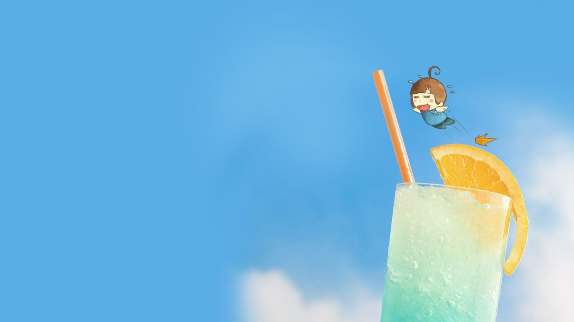

鸽巢问题（2）
R·六年级下册

Slide 2

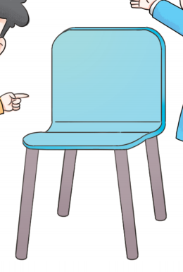
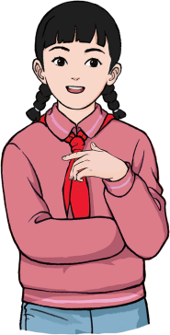
复习导入
4个抽屉
5个人坐4把椅子，总有1把椅子上至少坐2人，为什么？
待分物体
把5个人放进4个“抽屉”中，总有1个“抽屉”里至少有2个人，即总有1把椅子上至少坐2人。

Slide 3

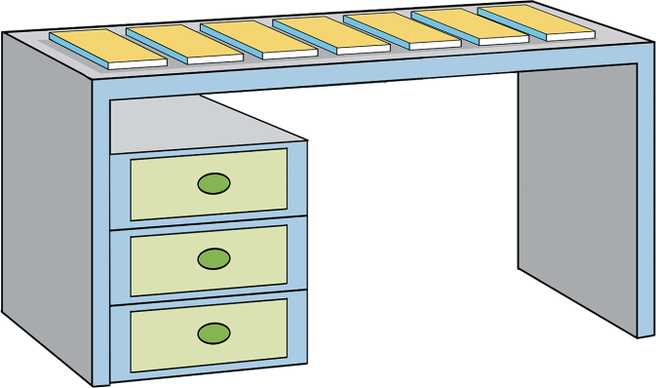

探索新知
把7本书放进3个抽屉，不管怎么放，总有1个抽屉里至少放进3本书。为什么？
请你试着证明这个结论。

Slide 4
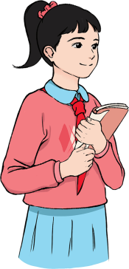
把7本书放进3个抽屉，不管怎么放，总有1个抽屉里至少放进3本书。为什么？
我随便放放看，1个抽屉1本，1个抽屉2本，1个抽屉4本。符合总有1个抽屉里至少放进3本书。

Slide 5

把7本书放进3个抽屉，不管怎么放，总有1个抽屉里至少放进3本书。为什么？
如果每个抽屉最多放2本，那么3个抽屉最多放6本，最后的1本书一定会放到3个抽屉中的任何一个。

Slide 6
把7本书放进3个抽屉，不管怎么放，总有1个抽屉里至少放进3本书。为什么？
7÷3=2(本)……1(本)
2+1=3(本)
你能理解这道算式表示的意思吗？
把7本书平均放进3个抽屉，尽量平均分，每个抽屉里放2本，还剩1本。
剩下的1本不管怎么放，总有1个抽屉里至少放进3本书。

Slide 7
如果有8本书会怎样呢？
哪一种说法对？为什么？
8÷3=2(本)……2(本)
8÷3=2(本)……2(本)
2+2=4(本)
2+1=3(本)
如果把8本书放进3个抽屉，不管怎么放，总有1个抽屉里至少放4本书。
如果把8本书放进3个抽屉，不管怎么放，总有1个抽屉里至少放3本书。

Slide 8

如果有8本书会怎样呢？
哪一种说法对？为什么？
8÷3=2(本)……2(本)
8÷3=2(本)……2(本)
2+2=4(本)
2+1=3(本)
剩下的2本再平均分，所以总有1个抽屉里至少放进3本书。

Slide 9
如果有9本书会怎样呢？10本呢？
9÷3=3(本)
10÷3=3(本)……1(本)
3+1=4(本)
如果把10本书放进3个抽屉，不管怎么放，总有1个抽屉里至少放4本书。
如果把9本书放进3个抽屉，不管怎么放，总有1个抽屉里至少放3本书。

Slide 10
观察这些算式，至少数都是怎么求出来的？
7÷3=2(本)……1(本)
2+1=3(本)
8÷3=2(本)……2(本)
2+1=3(本)
10÷3=3(本)……1(本)
3+1=4(本)
如果物体数除以抽屉数有余数，用所得的商加1，就会发现“总有一个抽屉里至少有商加1个物体”。
a÷n=b……c（c≠0），至少数=b+1。

Slide 11

1. 11只鸽子飞进了4个鸽笼，总有1个鸽笼至少飞进了3只鸽子。为什么？
【教材P68 做一做】
11÷4=2(只)……3(只)
2+1=3(只)
如果每个鸽笼飞进2只鸽子，那么还剩3只鸽子。剩下的3只鸽子也要飞进鸽笼里，所以总有1个鸽笼至少飞进了2＋1=3(只)鸽子。

Slide 12
【教材P68 做一做】
2.小明表演扑克牌“魔术”。一副扑克牌，取出大小王，还剩52张牌，9人每人随意抽1张，至少有3张牌是相同的花色。你理解这个扑克牌“魔术”的道理吗？
9÷4=2(张)……1(张)
2+1=3(张)
把4个花色看成4个抽屉，9人抽的牌看成9个物体，先平均每个抽屉放2个，多余的1个无论放进哪个抽屉，都有3个物体，即至少有3张牌是相同的花色。

Slide 13
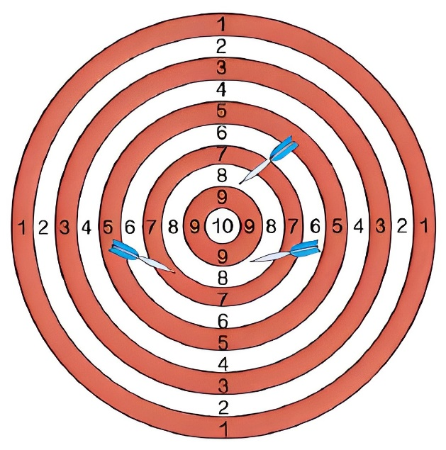
随堂练习
1.张叔叔参加飞镖比赛，投了5镖，成绩是41环。张叔叔至少有一镖不低于9环。为什么？
【教材P70 练习十三 第1题】
41÷5=8(环)……1(环)
8+1=9(环)

Slide 14
2. 给1个正方体木块的6个面分别涂上蓝、黄两种颜色，不论怎么涂至少有3个面涂的颜色相同。为什么？
【教材P70 练习十三 第2题】
把两种颜色看成两个抽屉，正方体的6个面看成要分放的物体，6÷2=3(个)，至少有3个面涂的颜色相同。

Slide 15
3.给下面每个格子涂上红色或蓝色，至少有两列的涂色方式相同。为什么？
【教材P70 练习十三 第5题】
如果只涂两行的话，结论有什么变化呢？

Slide 16
表格共9列，红蓝两种颜色要涂三行，共有8种涂法，可以看作8个抽屉，要分放的物体是9列，9÷8=1(列)……1 (列)，1+1=2(列)，所以无论怎么涂，至少有2列的涂色相同。

Slide 17
若只涂两行，共有4种涂法。9÷4=2(列)……1(列)，2+1=3(列)，所以无论怎么涂，至少有3列的涂色相同。

Slide 18
课堂小结
同学们，今天的数学课你们有哪些收获呢？
如果物体数除以抽屉数有余数，用所得的商加1，就会发现“总有一个抽屉里至少有商加1个物体”。
a÷n=b……c（c≠0），至少数=b+1。

